Slide 1
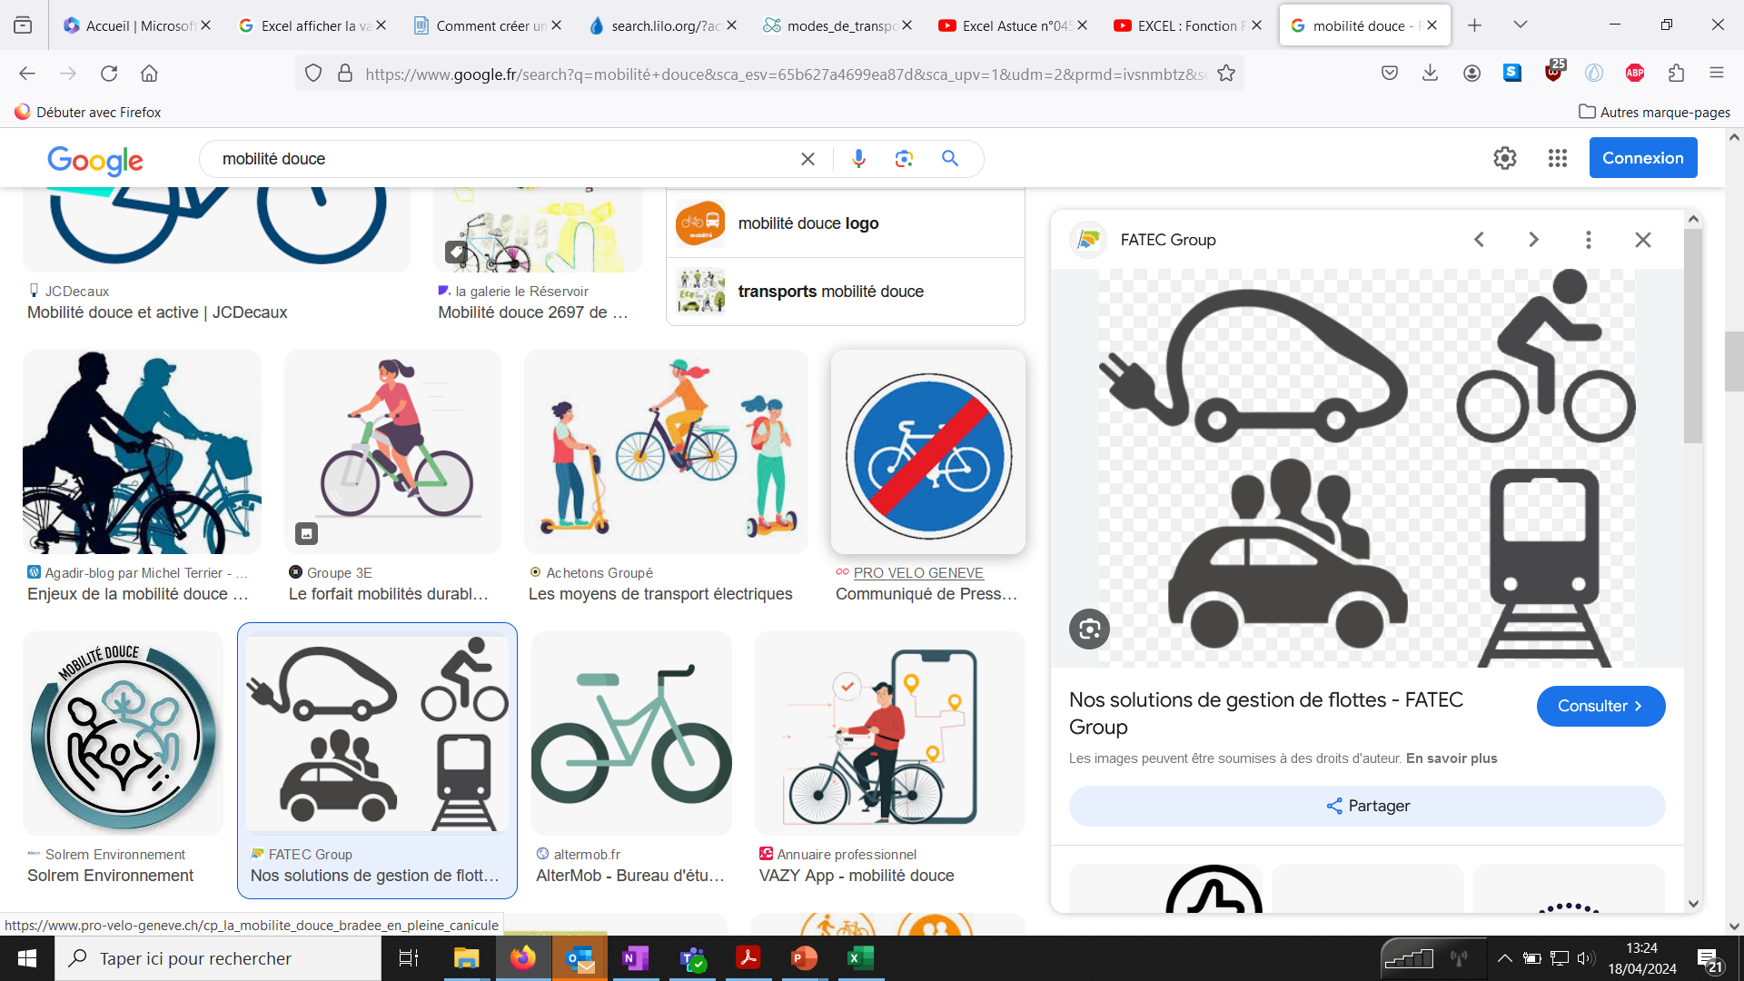
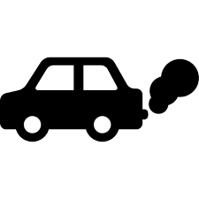
Comment êtes-vous venus ?
Marquez vos initiales dans la (ou les) zone(s) qui vous correspond(ent) !
Pour le covoiturage, entourez, dans un seul cercle, les initiales des personnes étant dans la même voiture
Si vous avez utilisé plusieurs modes de transport, indiquez vos initiales aux différents endroits selon la distance parcourue avec chacun des modes

Slide 2

En transport en commun ou mobilité active avec assistance électrique
≈ 0,03 kg CO2/km
Mobilité active sans assistance électrique (à pied, en vélo, …)
≈ 0 kg CO2/km
150 km
90 km
50 km
30 km
15 km
5 km
5 km
Impact carbone x3
15 km
30 km
50 km
90 km
En voiture thermique ou hybride
≈ 0,22 kg CO2/km ÷ nb covoitureurs
En voiture électrique
≈ 0,1 kg CO2/km ÷ nb covoitureurs
150 km
Impact carbone x2
Distance parcourue

Slide 3
Exploitation des résultats
Visuellement => tous les participants peuvent voir le résultat
Calcul :
On compte le nb d’initiales pour chaque distance et modalités de transport (pour le covoiturage, on compte le nb de cercles qui entourent des initiales)
On rentre ces nombres dans un tableur qui pourrait s’appuyer sur les émissions des différents modes selon des distances moyennes : 2,5 km pour le cercle du milieu, 7,5 pour le suivant, 15, 30, …)
Ca nous donne le tonnage de Co2 que l’on peut ensuite diviser par le nb de participants (il faudrait noter, si possible, le nb de personnes qui ne jouent pas le jeu ?)

